Slide 1
C9930, 3. přednáška, 17. 3. 2020
Od variační metody
k metodě EHT
Literatura: John P. Löwe, Quantum Chemistry
Kapitola 7: část 7-4 (dokončení)
Kapitola 8: část 8-13
Kapitola 10: část 10-1

Slide 2
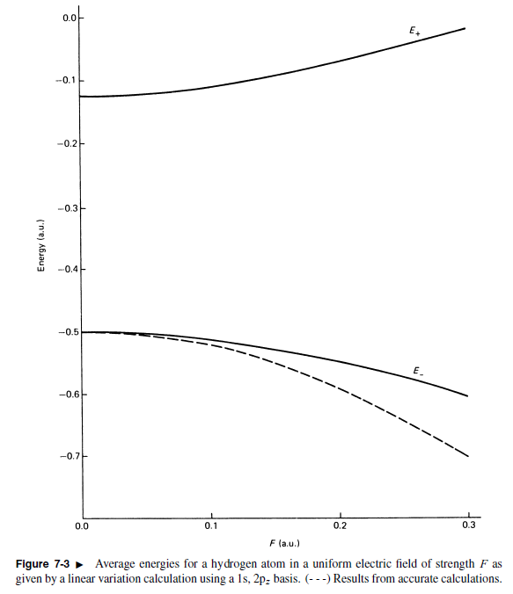

Slide 3
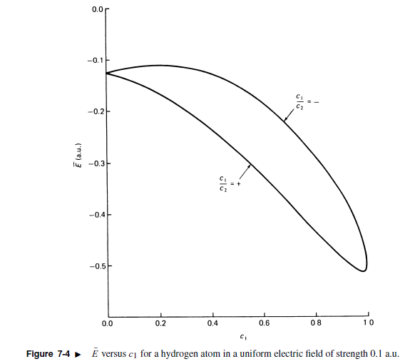

Slide 4
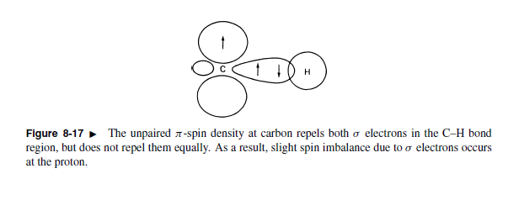

Slide 5
